Slide 1
隐患预警申报系统使用说明

Slide 2


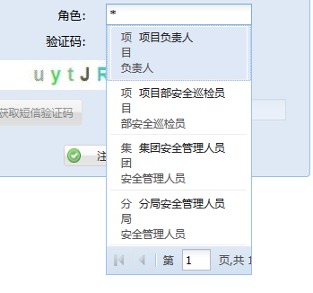
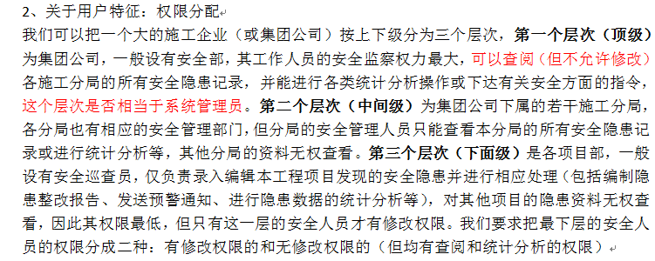
系统通用信息提示1
输入信息如不符合规则，则用红色波浪线予以提示。
部分输入框（提示如：请输入关键字或*），仅需要输入*号则会弹出所有列表供用户选择。
安全部门以树形结构存在，原则上子结点部门无法看见父结点部门的数据信息。
目前系统的数据访问权限按照上次西华大学给出的建议
有用科技
2

Slide 3

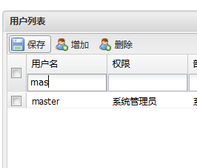
系统通用信息提示2
在本系统中，如标题为绿色，即为必须输入内容的框体，否则即为可见或者不是必须输入的框体。
在本系统中，表格数据，首行为过滤输入框，输入相应的字段则可对数据进行过滤。
系统初始化时，默认仅有一个系统管理员用户，用户名默认为master，密码默认为12345678。
有用科技
3

Slide 4
以下章节我们将以例子的形式，将整个系统的功能覆盖一遍。
有用科技
4

Slide 5
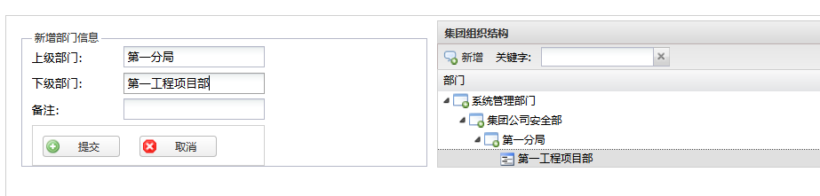
初始化安全部管理
以系统管理员master登陆系统，建立合理的安全部结构。
请注意安全部为树形结构，默认仅含有系统管理部门。
有用科技
5

Slide 6
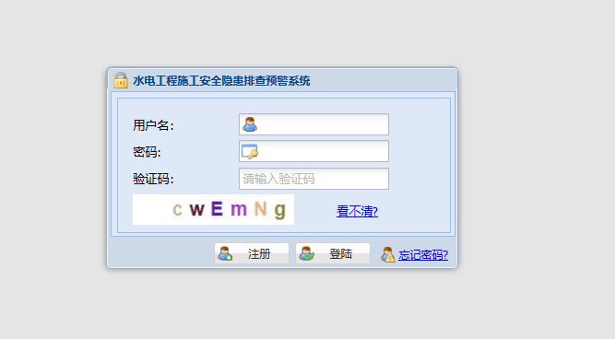
用户注册1
在登录页点击注册按钮

Slide 7
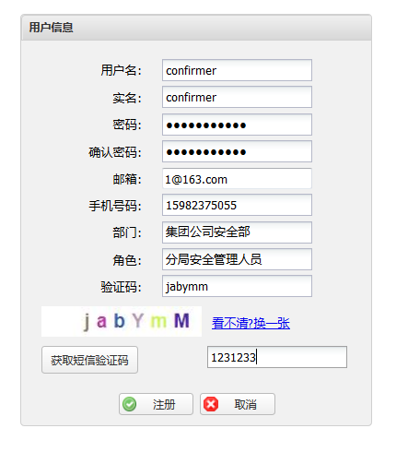
用户注册2
用户名为6-20个字节
密码为8-20个字节
短信验证码格式为：您的验证码:66835【隐患申报系统】
新建用户状态为未验证，并不能立即登陆系统，需要系统管理员确认。
有用科技
7

Slide 8
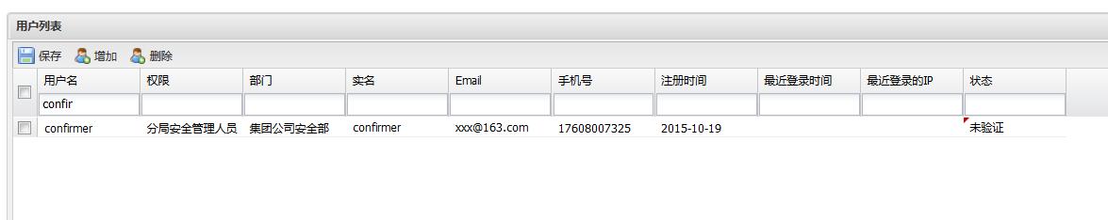
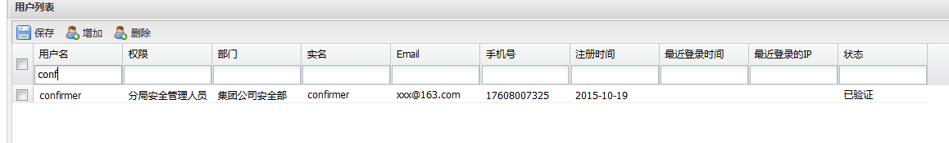
用户注册3
以系统管理员master登入系统，并进入用户管理页面
将用户confirmer的状态由未验证修改为已验证，并点击保存。
此时新建用户即可登陆系统了。
有用科技
8

Slide 9
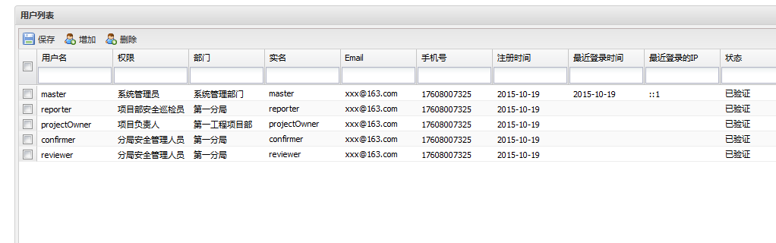
用户注册4
为完整的演示功能，继续添加如下用户。
请注意由于隐患申报的处理流程，需要”隐患申报人“，”隐患确认人“，”隐患复核人“，所以他们必须属于一个部门，否则在隐患申报时，”隐患申报人“无法选择相应的数据。
有用科技
9

Slide 10
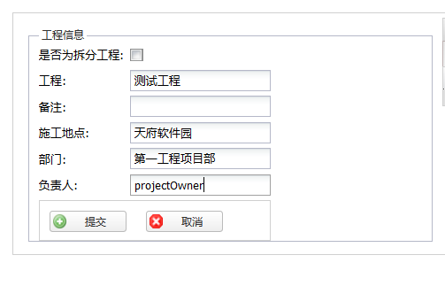
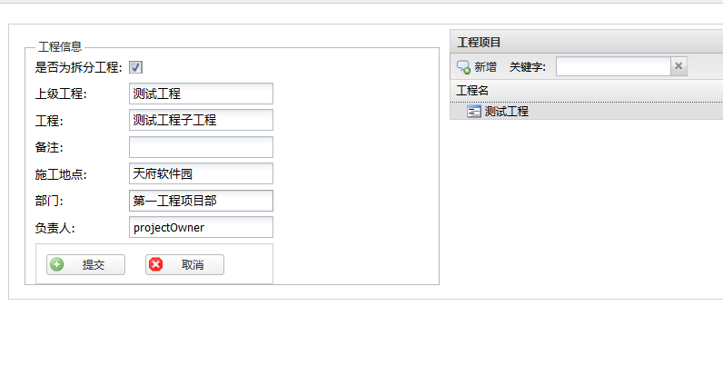
建立施工项目
以安全巡检员（施工项目的建立默认权限为所有用户）身份建立施工项目。
点击“新增”建立“测试工程”。
同时，建立“测试工程”的子工程“测试工程子工程”，主意需要选择“是否为拆分工程”为“钩”以表征此工程为下属工程。
有用科技
10

Slide 11
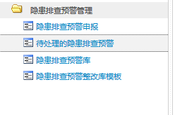
申报流程
安全巡检员申报隐患。
隐患确认人确认是否有效隐患。
施工方责任人确认隐患，整改隐患，整改隐患完毕。
隐患复核人确认是否整改成功。
除隐患申报在独立的一个页面，隐患其余的状态修改均在”待处理的隐患排查预警“，切当前的处理人必须为所登陆的账号。
每次隐患的状态改变都会短信方式通知下一个处理人。
有用科技
11

Slide 12
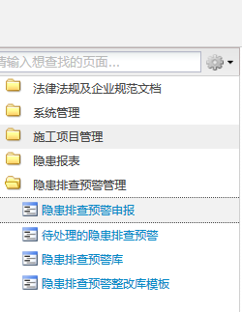
申报安全隐患1
以安全巡检员reporter（施工项目的建立默认权限为所有用户）身份建立施工项目。
点击“隐患排查预警申报”。
有用科技
12

Slide 13
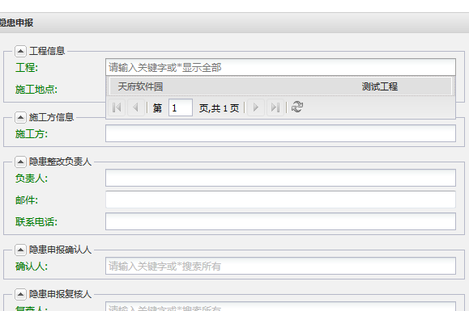
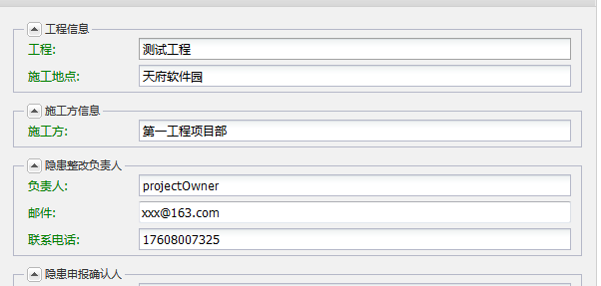
申报安全隐患2
以安全巡检员reporter（施工项目的建立默认权限为所有用户）身份建立施工项目。
点击“隐患排查预警申报”。
选择施工工程。
系统将自动补全项目信息（人为修改无效）。
有用科技
13

Slide 14
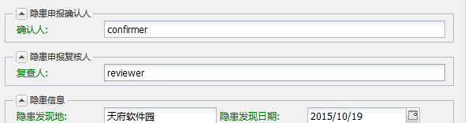
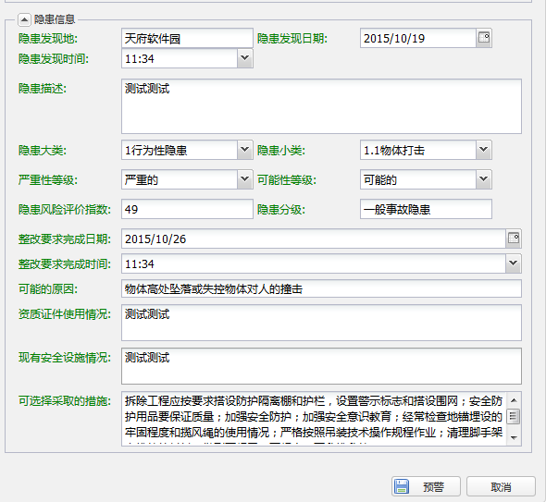
申报安全隐患3
指定隐患申报确认人。
指定隐患申报复核人。
选择施工工程。
系统将自动补全项目信息（人为修改无效）。
填写隐患相关信息，点击预警。
有用科技
14

Slide 15
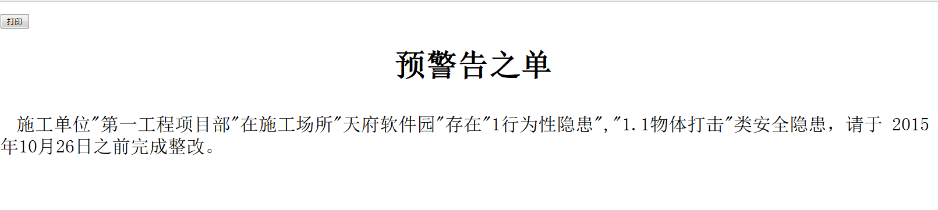
申报安全隐患4
隐患申报成功则进入打印预警告之单环节。
失败，则需要检查输入参数，重新预警。
有用科技
15

Slide 16
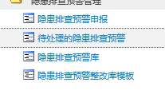
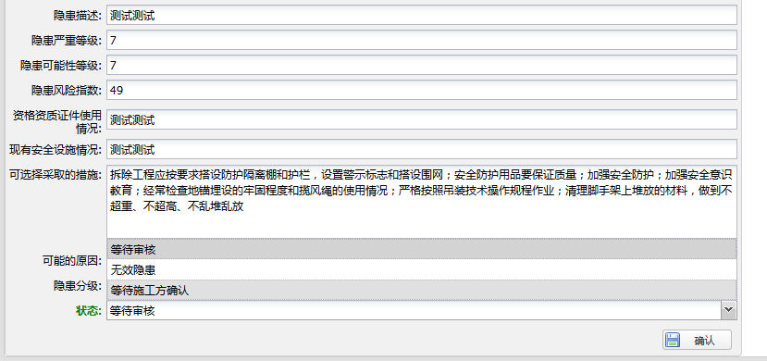
申报安全隐患5
以隐患确认人confirmer登陆系统。
进入“待处理的隐患排查预警”。
点击隐患信息。
将隐患状态改为“等待施工方确认”，点击“确认”。
有用科技
16

Slide 17
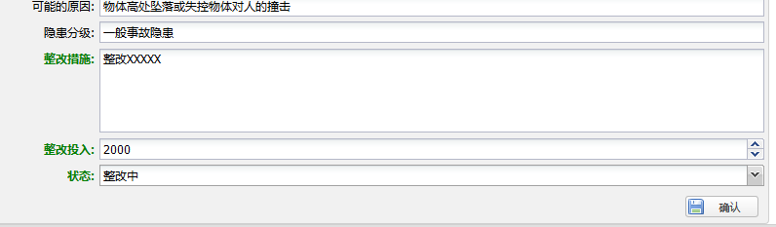
申报安全隐患6
以施工方责任人projectOwner登陆系统。
进入“待处理的隐患排查预警”。
点击隐患信息。
填写整改措施，整改投入，将隐患状态改为“整改中”，点击“确认”。
有用科技
17

Slide 18
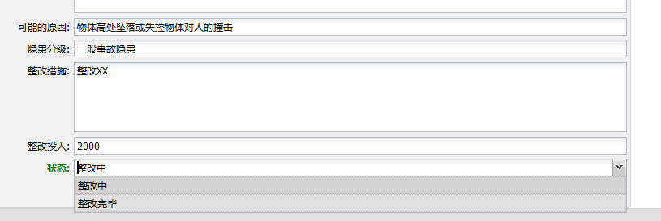
申报安全隐患7
以施工方责任人projectOwner登陆系统。
进入“待处理的隐患排查预警”。
点击隐患信息。
填写整改措施，整改投入，将隐患状态改为“整改完毕”，点击“确认”。
有用科技
18

Slide 19
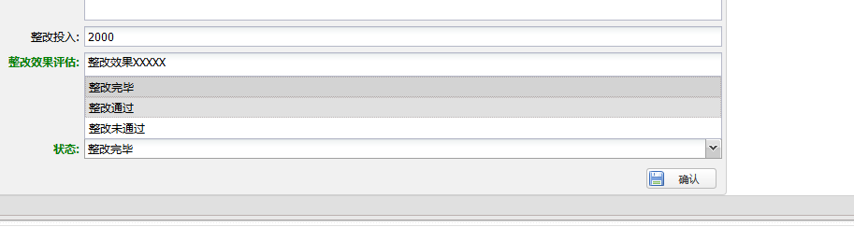
申报安全隐患8
以隐患复核人，reviewer登陆系统。
进入“待处理的隐患排查预警”。
点击隐患信息。
填写整改效果评估，将隐患状态改为“整改不通过”或者“整改未通过”，点击“确认”。
如状态为“整改未通过”则按照流程，则由施工方责任人，重复整改流程。
有用科技
19

Slide 20
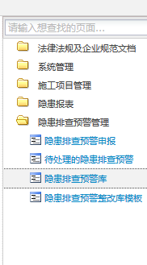
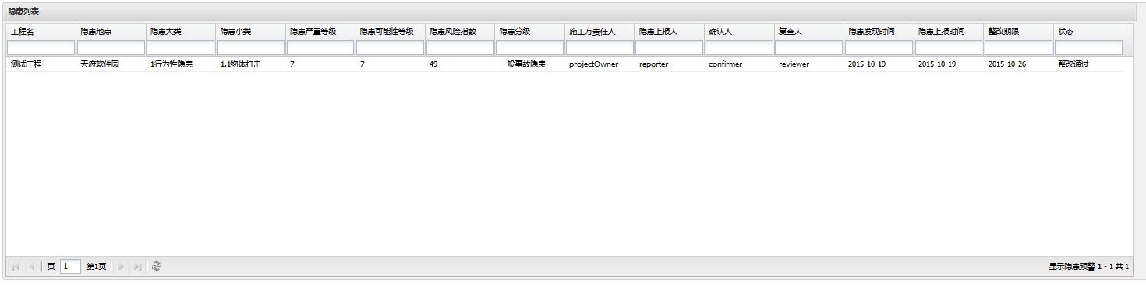
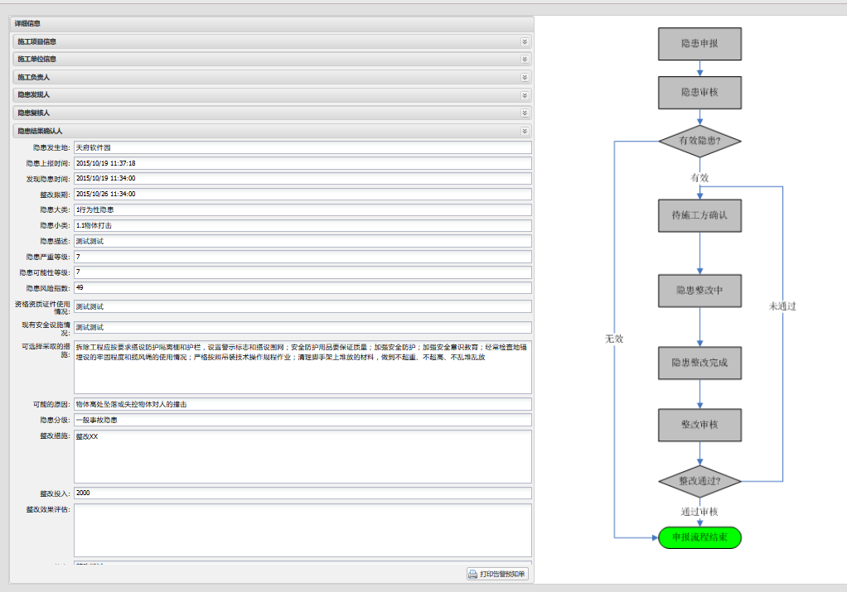
隐患排查预警库
此库包含可以浏览当前登陆用户所在部门的所有状态的隐患信息。
进入“隐患排查预警库”
点击隐患信息则可查看隐患详细信息，并可打印隐患告警告知单。
有用科技
20

Slide 21
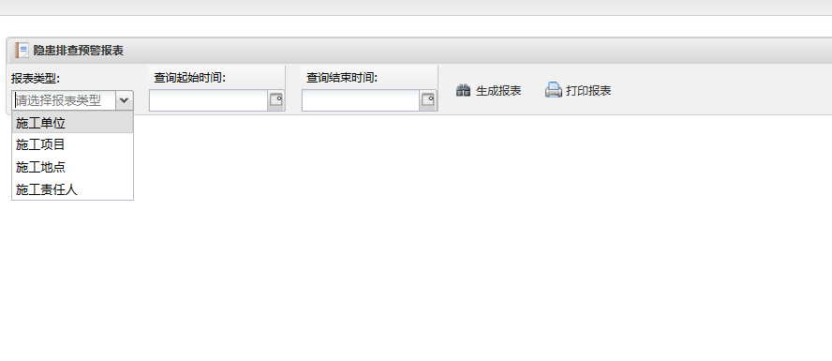
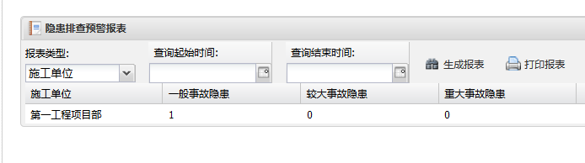
隐患报表
隐患报表可根据时间、施工单位、项目、地点、责任人输出报表信息并打印。
如时间信息未输入，则默认为所有时间段的信息。
有用科技
21

Slide 22
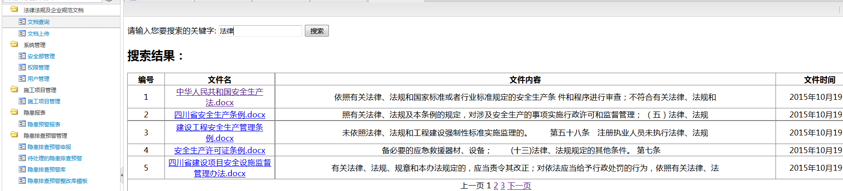
文档查询
在输入框，输入需要查询的关键字，请尽量详细。
点击搜索，下载文档，查看。
有用科技
22

Slide 23
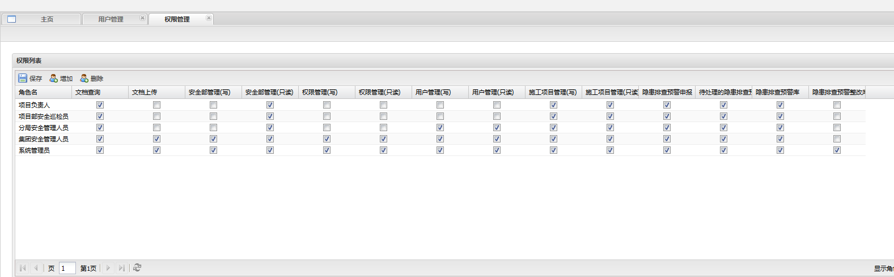
权限管理
目前权限系统采用西华大学给出的建议值。
仅系统管理员可以修改。
如相应项无权限的用户，无法查看或者修改相应的页面。会显示没有权限（无写权限）或者显示空白页面（无读权限）。
建议不要更改权限设置，以带来不必要的麻烦。
有用科技
23

Slide 24
谢谢

